Slide 1

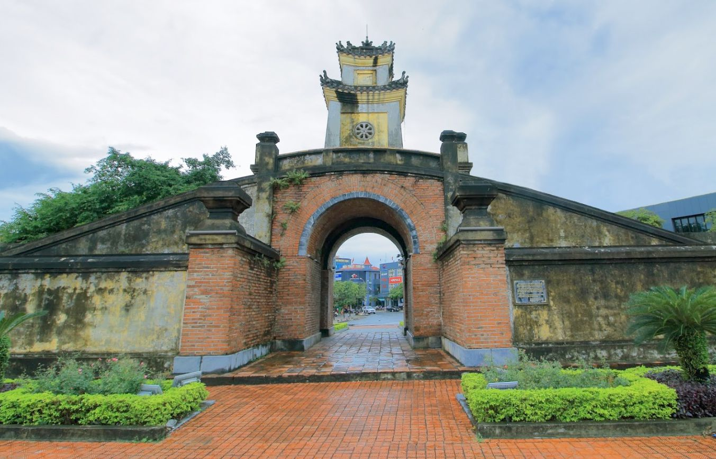
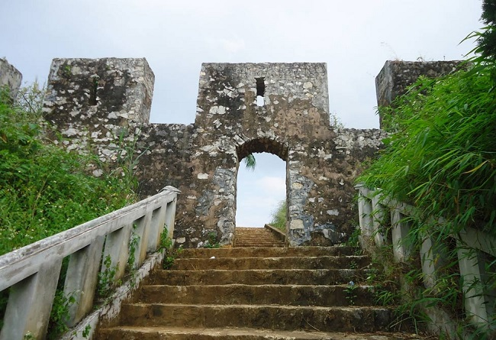

KHỞI ĐỘNG
Quảng Bình Quan (Cổng Hạ Lũy Thầy)
Một đoạn thành nhà Mạc (Lạng Sơn)
Các em đã từng đến các địa danh, di tích này chưa?
Nếu có, hãy chia sẻ về những sự kiện lịch sử có liên quan đến các địa danh hoặc di tích đó mà em biết?

Slide 2


TIẾT 8,9: BÀI 4:
XUNG ĐỘT NAM – BẮC TRIỀU VÀ TRỊNH – NGUYỄN

Slide 3



PHẦN 1.
SỰ RA ĐỜI VƯƠNG TRIỀU MẠC

Slide 4


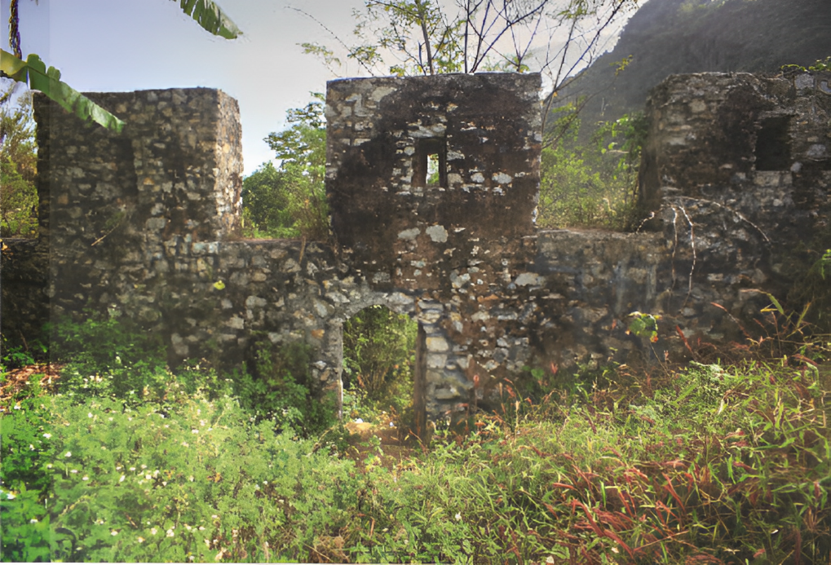
THẢO LUẬN NHÓM
Nhóm 1
Nhóm 2
Khai thác Tư liệu 4.1 và cho biết: Nạn đói có thường xuyên xảy ra không? Tình cảnh đói khổ ra sao? Những nơi nào xảy ra nạn đói?
Khai thác Tư liệu 4.1 và cho biết: Vì sao thành nhà Mạc lại được xây dựng ở Lạng Sơn?
4.1
“(Năm 1512). Hạn hán, trong nước đói to…
Năm ấy (năm 1517), trong nước đói to, xác người chết đói nằm gối lên nhau. Những nơi trải qua binh lửa như Đông Triều, Giáp Sơn ở Hải Dương, Yên Phong, Tiên Du, Đông Ngàn ở Kinh Bắc lại càng đói dữ…”
(Đại Việt sử ký toàn thư, tập 3, NXB Khoa học Xã hội, Hà Nội,
1998, trang 64, 86))
Một đoạn tường thành nhà Mạc (Tam Thanh, Lạng Sơn)

Slide 5



THẢO LUẬN NHÓM ĐÔI
Đọc thông tin trong mục 1 SGK tr.26, em hãy trả lời câu hỏi: Em hãy cho biết những nét chính về sự ra đời của Vương triều Mạc.
Một đoạn tường thành nhà Mạc (Tam Thanh, Lạng Sơn)

Slide 6

Sự suy yếu của nhà Lê
Thế kỉ XVI, nhà Lê bắt đầu suy thoái.
Dân chúng nổi dậy chống lại triều đình
Các cuộc khởi nghĩa nổ ra.
Năm khởi nghĩa | Người lãnh đạo | Địa điểm
1511 | Trần Tuấn | Sơn Tây (Hà Nội)
1512 | Lê Hy, Trịnh Hưng | Nghệ An, Thanh Hóa
1515 | Phùng Chương | Tam Đảo
1516 | Trần Cảo | Đông Triều (Quảng Ninh)

Slide 7

Xác định những điểm giống nhau về quá trình thâu tóm quyền lực và phế truất ngôi vua của Hồ Quý Ly và Mạc Đăng Dung.
 | Hồ Quý Ly | Mạc Đăng Dung
Thâu tóm quyền lực
Thành lập Vương triều
Hồ Quý Ly nhờ mối quan hệ khăng khít với các vua Trần. Ông có hai người cô là vợ vua Trần Minh Tông, bản thân ông lấy em gái vua Trần Nghệ Tông, lại gả con gái vua cho vua Trần Thuận Tông.
Mạc Đăng Dung đi lên bằng con đường võ nghiệp. Thời Lê Uy Mục, ông thi tuyển dũng sĩ, trúng Đô lực sĩ xuất thân (Võ trạng nguyên), được sung vào đội Túc vệ hầu vua.
Năm 1400, Hồ Quý Ly phế truất vua Trần, lên làm vua, lập ra nhà Hồ.
Năm 1527, Mạc Đăng Dung phế truất vua Lê, lên ngôi vua, lập ra nhà Mạc.

Slide 8
PHẦN 2.
CÁC CUỘC XUNG ĐỘT NAM – BẮC TRIỀU VÀ TRỊNH – NGUYỄN

Slide 9
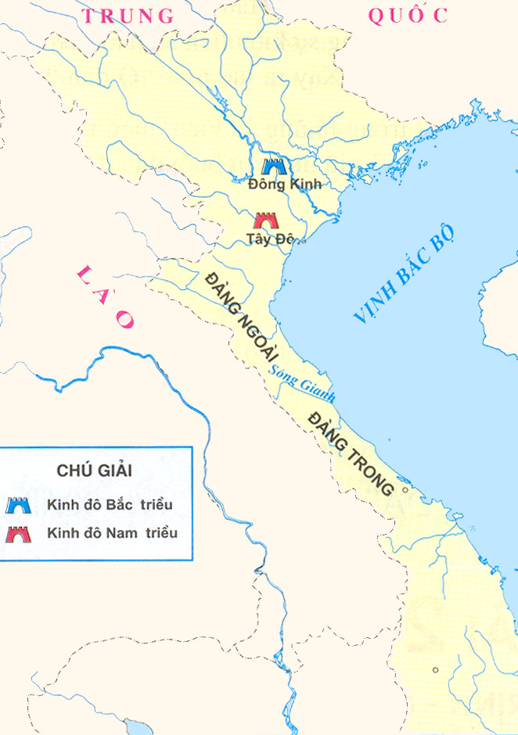
a) Xung đột Nam – Bắc triều
THẢO LUẬN NHÓM ĐÔI
Em hãy quan sát hình bên, đọc thông tin mục 2a SGK tr.27 và trả lời câu hỏi: Em hãy giải thích nguyên nhân làm bùng nổ xung đột Nam – Bắc triều.

Slide 10
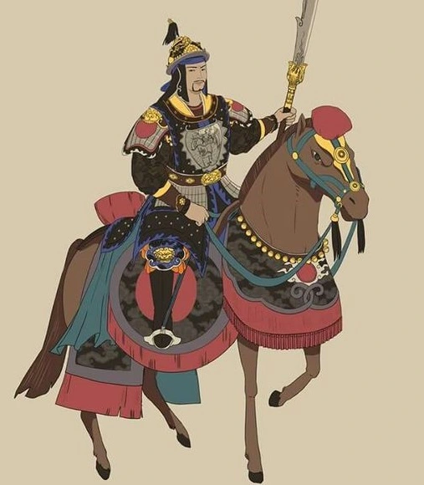

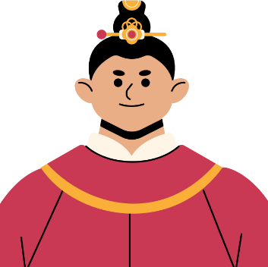

60 năm
Nhà Mạc
Năm 1677
Xung đột
Năm 1592
Phù Lê diệt Mạc
Năm 1533
Nam triều
Nguyễn Kim

Slide 11
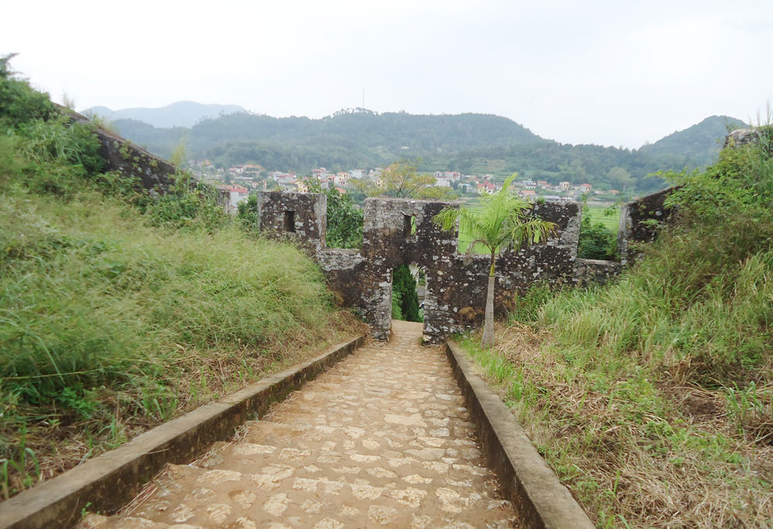
Kết luận
Năm 1533, Nguyễn Kim đưa con của vua Lê Chiêu Tông lên làm vua, nhân danh “phù Lê diệt Mạc”. Sử gọi là Nam triều.
→ Xung đột Nam – Bắc triều.
Năm 1592, Nam triều chiếm Thăng Long, nhà Mạc chạy lên Cao Bằng.
Năm 1677, triều Mạc chấm dứt.
Thành nhà Mạc ở Lạng Sơn
Xung đột chấm dứt

Slide 12


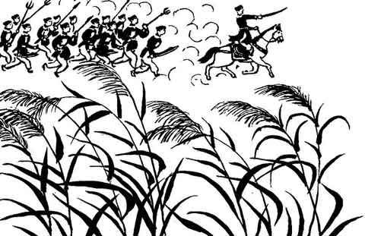
Tại sao các cựu thần nhà Lê không chấp nhận vị trí chính thống của nhà Mạc?
Khẩu hiệu “phù Lê diệt Mạc” giúp ích gì cho Nguyễn Kim?
Tranh minh họa

Slide 13

Tại sao các cựu thần nhà Lê không chấp nhận vị trí chính thống của nhà Mạc?
Vì Mạc Đăng Dung đã ép vua Lê Cung Hoàng nhường ngôi, lật đổ triều Lê sơ để lập ra nhà Mạc.
Khẩu hiệu “phù Lê diệt Mạc” giúp ích gì cho Nguyễn Kim?
Khẩu hiểu trên đã giúp Nguyễn Kim nhận được sự ủng hộ nhân dân và quý tộc nhà Lê – những người không chấp nhận sự ra đời của nhà Mạc.

Slide 14

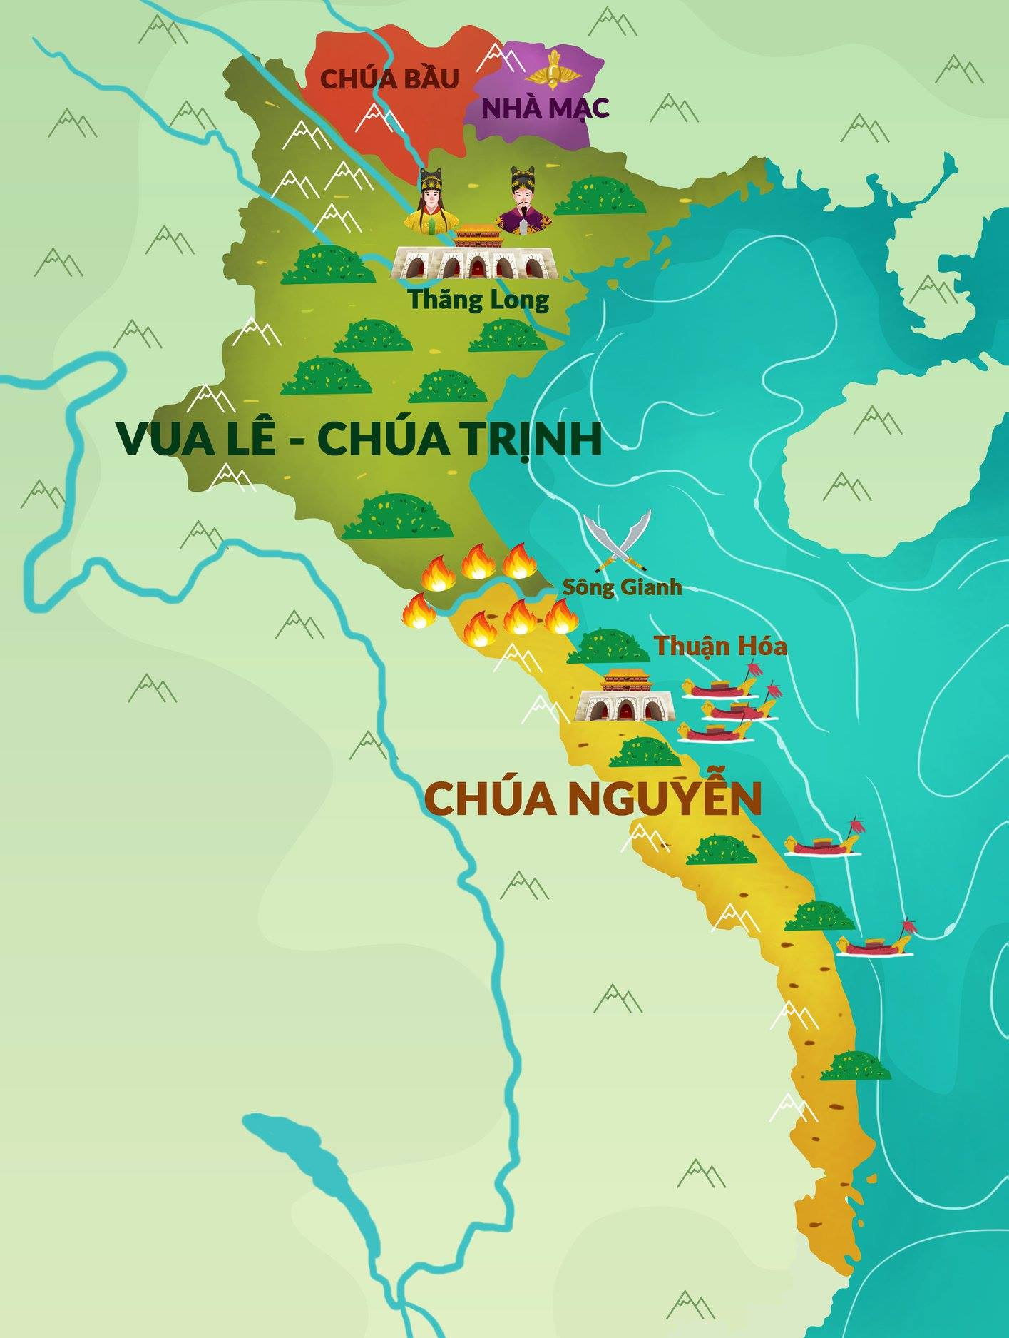


b) Trịnh – Nguyễn phân tranh
THẢO LUẬN NHÓM ĐÔI
Em hãy quan sát hình bên, đọc thông tin mục 2b SGK tr.27 và trả lời câu hỏi: Em hãy giải thích nguyên nhân làm bùng nổ xung đột Trịnh – Nguyễn.

Slide 15
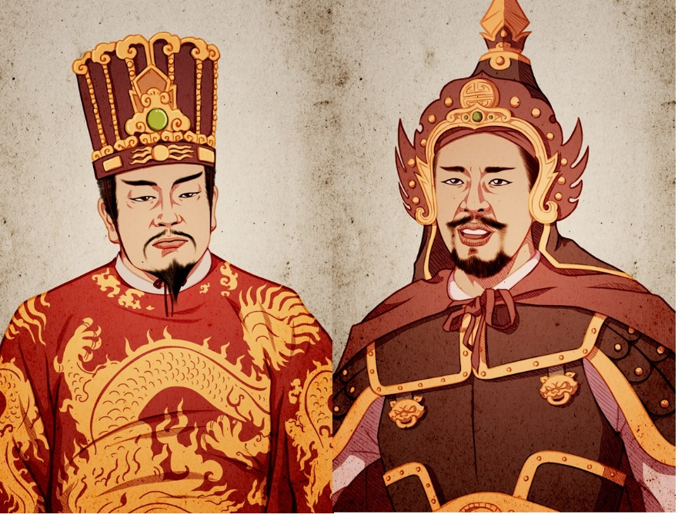
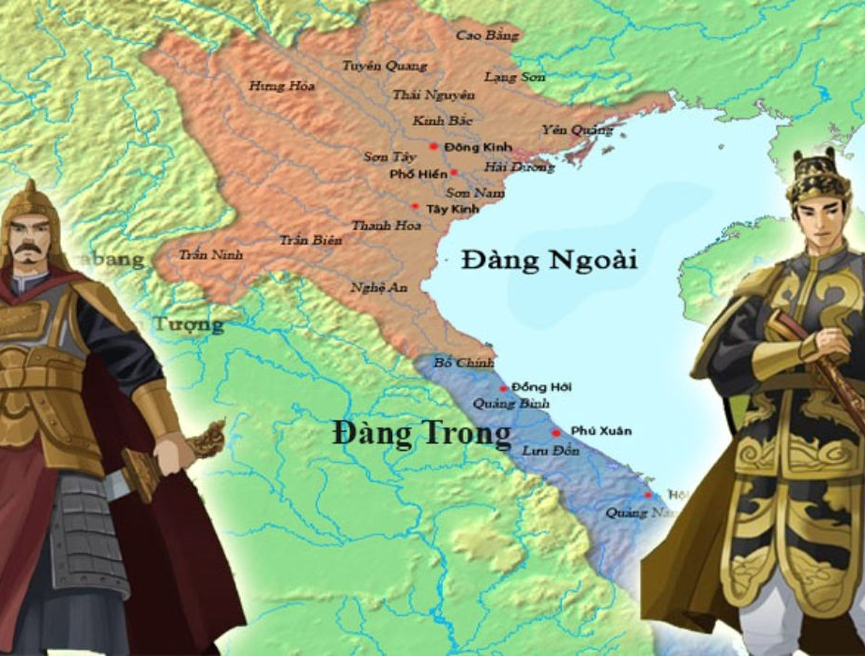
Gợi ý câu hỏi thảo luận:
Việc vua Lê trao toàn bộ binh quyền vào tay Trịnh Kiểm nói lên điều gì?
Năm 1558, Nguyễn Hoàng được cử vào trấn thủ Thuận Hóa đã tạo nên một tình thế mới nào?
Vì sao Nguyễn Phúc Nguyên lại tỏ rõ thái độ đối lập và chấm dứt việc nộp thuế cho họ Trịnh?

Slide 16
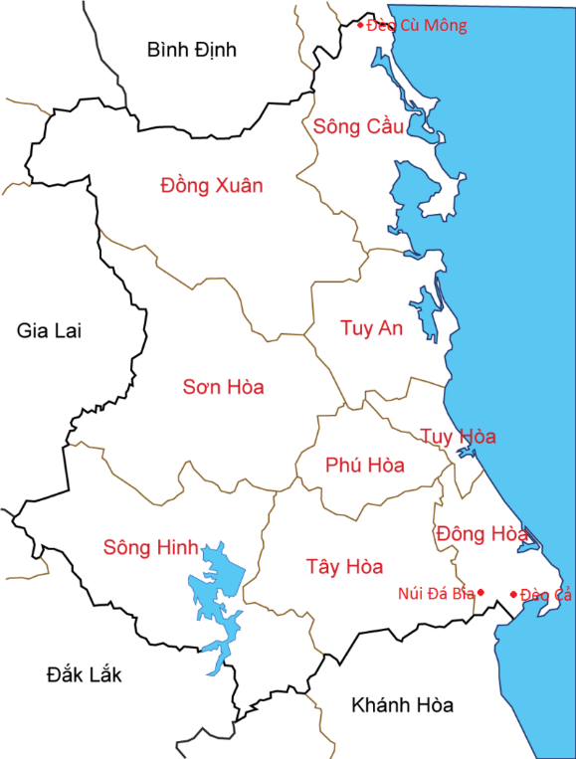
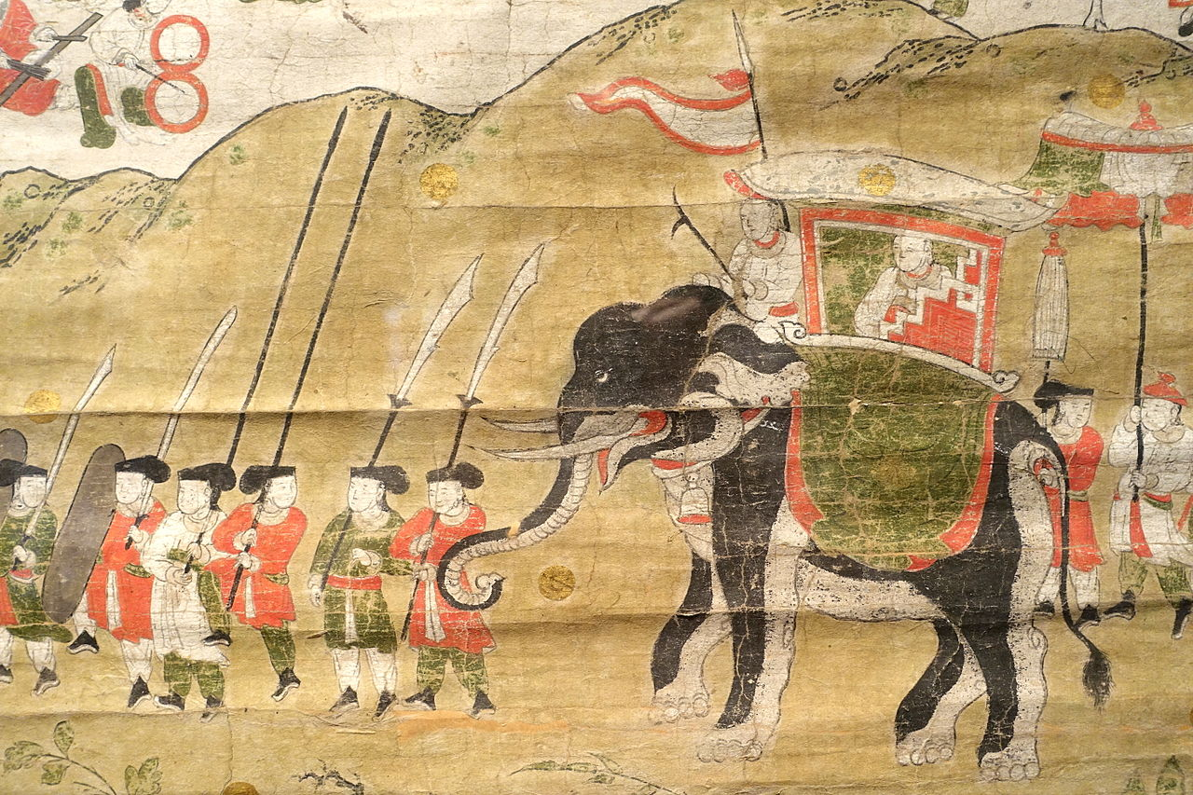
Nguyễn Kim bị đầu độc chết.
Nguyễn Hoàng mở rộng đất đai về phía Nam.
Lãnh thổ mở rộng thời Nguyễn Hoàng, gần tương đương với tỉnh Phú Yên ngày nay.
Năm 1545
Năm 1558
Vua Lê trao toàn bộ binh quyền cho Trịnh Kiểm.
Nguyễn Phúc Nguyên (con Nguyễn Hoàng) lên thay, tỏ thái độ đối lập với họ Trịnh.
Năm 1613
Xung đột Trịnh – Nguyễn bùng nổ.
Năm 1627
Quân đội Đàng Ngoài

Slide 17

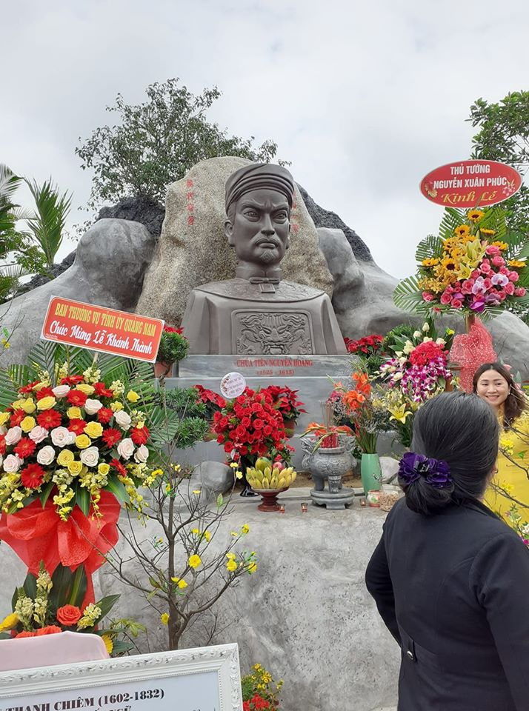
Kết luận
Các thế lực trong nước có điều kiện thuận lợi để nổi lên, trỗi dậy.
Mâu thuẫn giữa các thế lực Trịnh – Nguyễn, sự ưu đãi quá lớn của triều đình nhà Lê đối với công thần và dòng dõi công thần đã tạo ra các thế lực phong kiến rất lớn trong nước.
Tượng chúa Tiên Nguyễn Hoàng ở tỉnh Quảng Nam

Slide 18
PHẦN 3.
HỆ QUẢ XUNG ĐỘT NAM – BẮC TRIỀU VÀ TRỊNH NGUYỄN

Slide 19
THẢO LUẬN NHÓM
4.2
Nhóm 1 + 2
“Quan quân hết sức đánh không hạ được thành, quân hai bên tổn thất rất nhiều…, lấy Đại Linh giang (sông Gianh) làm phân giới. Tự đấy Nam Bắc không đánh nhau nữa”.
(Lê Quý Đôn toàn tập, tập 1 –
Phủ biên tạp lục, NXB Khoa học Xã hội, Hà Nội, 1977, trang 61)
Em hãy đọc Tư liệu 4.2 SGK tr.27 và cho biết:
Văn bản này cho biết thông tin gì?
Cuộc chiến năm 1672 diễn ra như thế nào? Kết quả ra sao?

Slide 20
THẢO LUẬN NHÓM
Nhóm 3 + 4
Em hãy quan sát Hình 4.3 và trả lời câu hỏi:
Hai bức hình thể hiện nội dung lịch sử gì? Sự tồn tại song song của 2 chính quyền được mô tả qua chi tiết nào?
Sự khác nhau giữa cung và phủ chúa ra sao?
Dưới góc nhìn của tác giả bức tranh, quyền lực thực sự của chính quyền Đàng Ngoài thuộc về “cung vua” hay “phủ chúa”? Chi tiết nào trong bức tranh thể hiện điều đó? Tại sao?

Slide 21

THẢO LUẬN NHÓM
Nhóm 5 + 6
Em có biết?
Để chống họ Trịnh, chúa Nguyễn Phúc Nguyên đã lệnh cho Đào Duy Từ thi công hệ thống phòng thủ, gọi là Lũy Thầy (Đồng Hới, Quảng Bình). Dân cư hai bên bờ sông Gianh phải chuyển đi nơi khác, Lũy Thầy ở phía Nam như một bức tường thành ngăn đôi đất nước.
“Khôn ngoan qua được Thanh Hà,
Dẫu rằng có cánh khó qua Lũy Thầy”
(Ca dao)
Em hãy đọc mục Em có biết SGK tr.28 và trả lời câu hỏi:
Vì sao Lũy Thầy được xây dựng?
Việc di dời dân chúng đi nơi khác và mức độ vững chãi của phòng tuyến này phản ánh điều gì?

Slide 22
Em hãy đọc thông tin trong mục 3 và trả lời câu hỏi: Em hãy cho biết xung đột Nam – Bắc triều, Trịnh – Nguyễn đã gây nên hệ quả gì?
Đối với nhân dân, đặc biệt là nhân dân quanh vùng chiến sự, cuộc sống còn yên bình không?
Đất nước bị chia cắt thành Nam - Bắc triều, Đàng Trong - Đàng Ngoài trong một thời gian dài sẽ dẫn đến những hệ lụy gì?
Sự hình thành một phủ chúa bên cạnh triều đình vua Lê và một chính quyền chúa Nguyễn độc lập ở Đàng Trong phản ánh điều gì?

Slide 23
Hệ quả
Nhân dân khốn khổ.
Đất nước chia cắt. Sông Gianh trở thành ranh giới chia cắt đất nước.
Hai chính quyền đều dùng niên hiệu vua Lê, thừa nhận quốc hiệu Đại Việt.
Đàng Trong mở rộng, nhân dân tích cực khai phá, phát triển kinh tế.

Slide 24
Đàng Ngoài: từ sông Gianh trở ra bắc, do họ Trịnh cai quản.
Ranh giới chia cắt đất nước
Đàng Trong: từ sông Gianh trở vào nam, do họ Nguyễn cầm quyền.

Slide 25
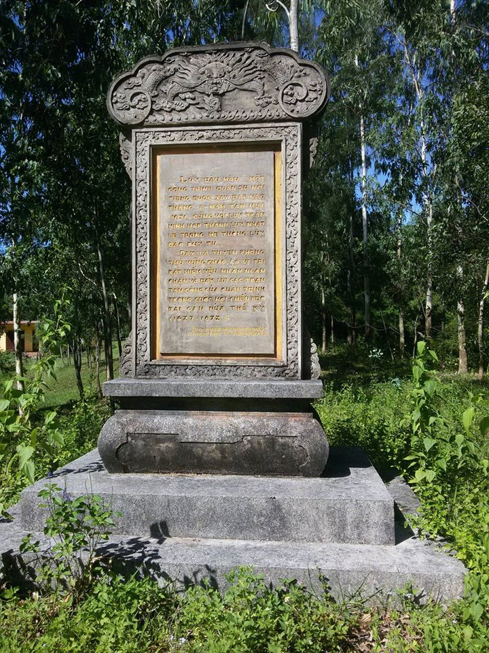
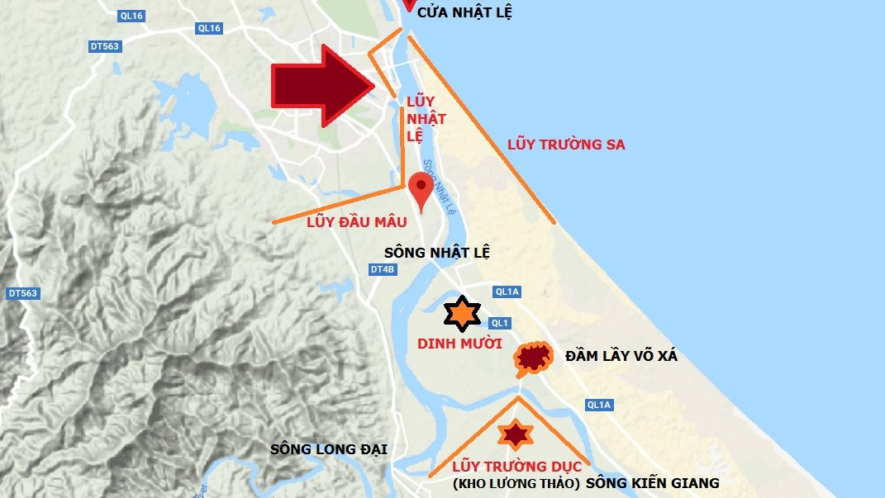
Hệ thống Lũy Thầy trên bản đồ ngày nay
Tấm bia dấu tích Lũy Đầu Mâu

Slide 26
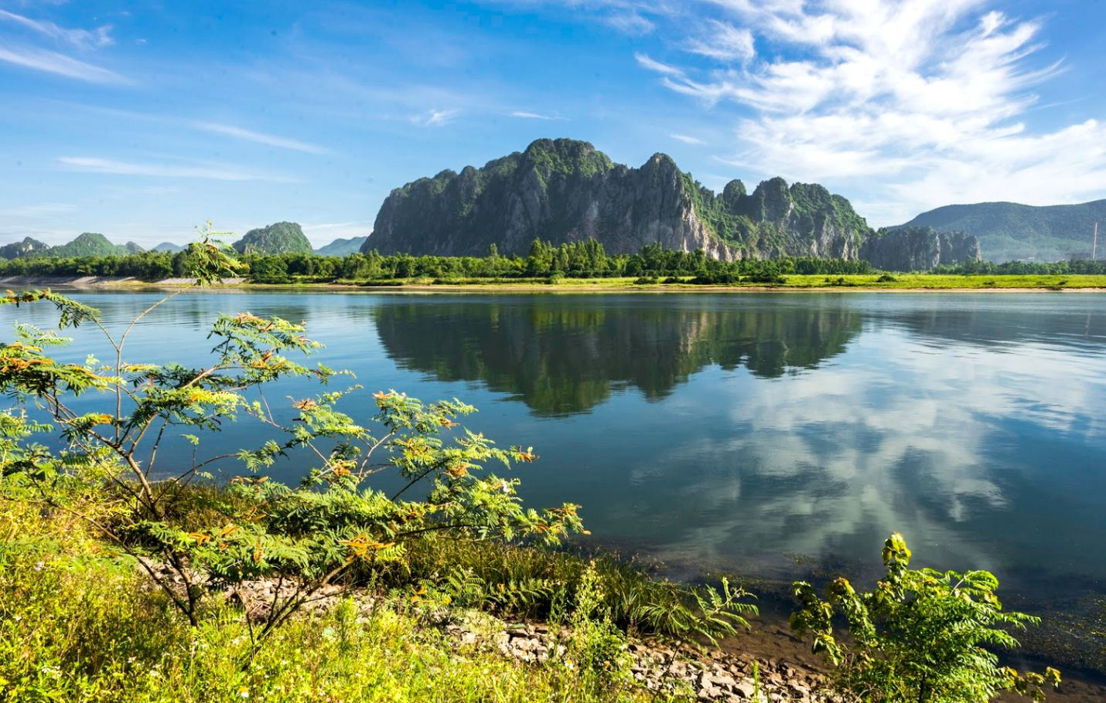
Kết luận
Kết luận
Sự xung đột và chia cắt đất nước đã phản ánh một giai đoạn khủng hoảng của lịch sử dân tộc khi chế độ phong kiến tập quyền tan rã, nhường chỗ cho các thế lực cát cứ nổi lên trong hơn 200 năm, gây nên những thương đau cho dân tộc và đất nước.
Tuy nhiên, sự mở rộng và phát triển của Đàng Trong đã tạo điều kiện cho một xu thế mới – xu thế thống nhất trong thế kỉ XVIII.

Slide 27


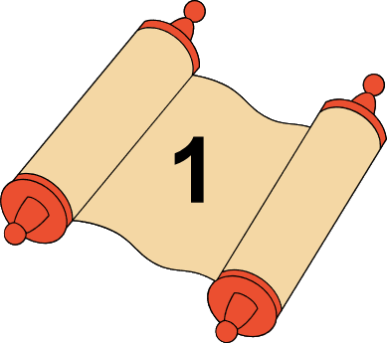









THEO DÒNG THỜI GIAN

Slide 28



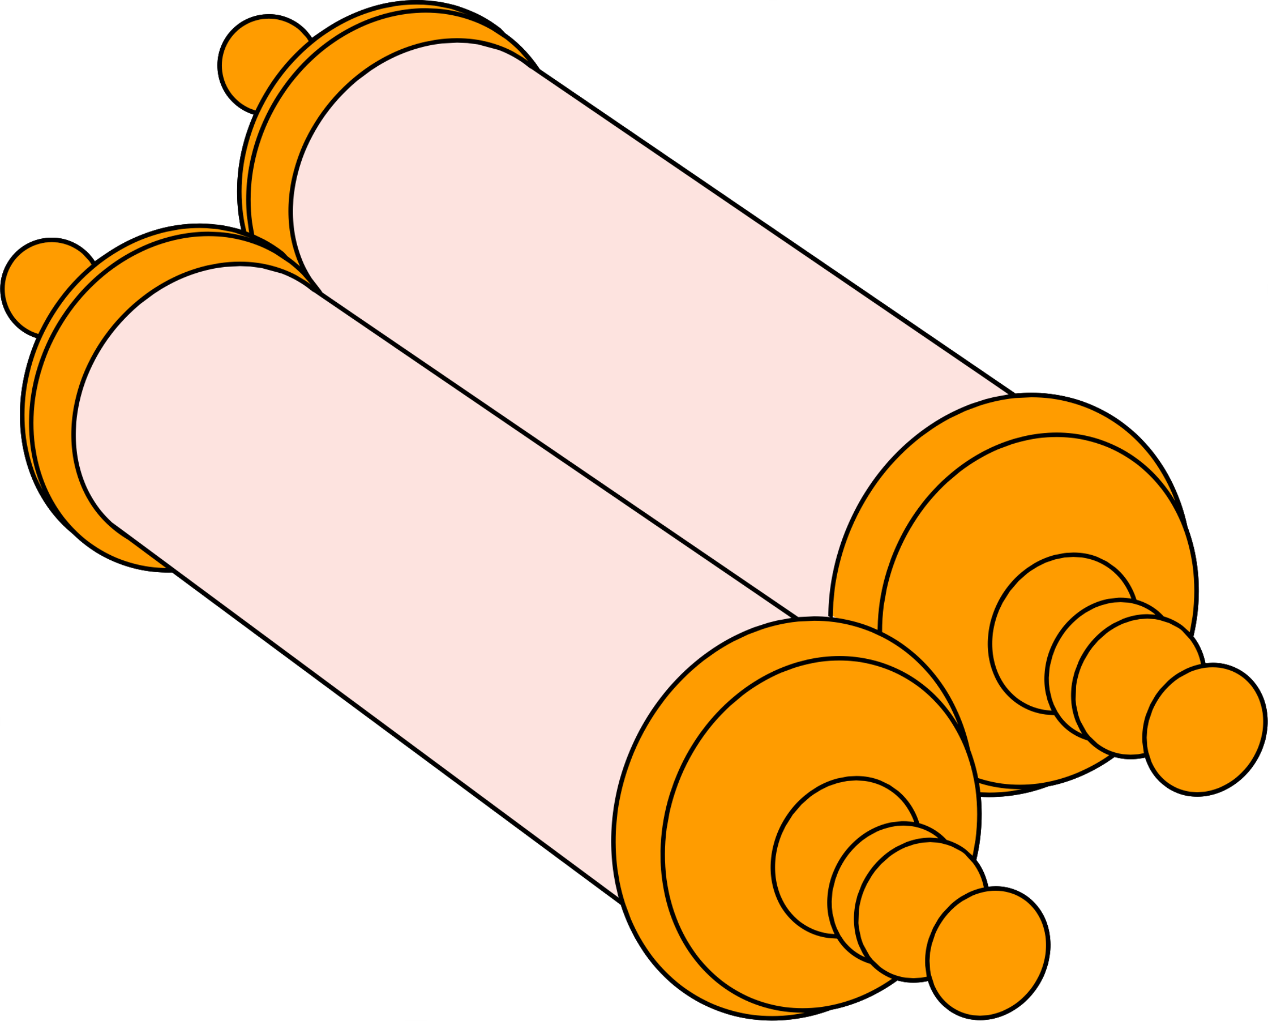
Câu 1. Đại diện thế lực phong kiến đã nổi lên, tranh chấp quyền hành và thao túng triều đình nhà Lê sơ là:
A. Mạc Đăng Doanh.
C. Đào Duy Từ.
B. Nguyễn Kim.
D. Mạc Đăng Dung.

Slide 29
Câu 2. Mâu thuẫn giữa Nam – Bắc triều dẫn đến cuộc xung đột trong bao nhiêu năm?
A. 40 năm
C. 80 năm
B. 60 năm
D. 100 năm

Slide 30
Câu 3. Ý nào dưới đây không đúng khi nói về hệ quả của xung đột Nam – Bắc triều?
A. Làng mạc bị tàn phá.
C. Đời sống nhân dân khốn cùng vì đói, bắt đi lính, đi phu, gia đình li tán.
B. Sản xuất nông nghiệp, thủ công nghiệp bị đình trệ.
D. Trẻ em và phụ nữ bị bắt làm nô dịch.

Slide 31
Câu 4. Lũy Thầy – thành lũy được xây dựng kiên cố giúp chúa Nguyễn chống lại các cuộc tấn công của chúa Trịnh còn có tên gọi khác là:
A. Lũy Đào Duy Từ.
C. Lũy Đầu Mâu.
B. Lũy Nhật Lệ.
D. Lũy Quảng Bình.

Slide 32
Câu 5. Quan võ nào trong triều Lê đã lấy danh nghĩa “phù Lê diệt Mạc”, đưa một người con của vua Lê lên ngôi vua, thiết lập Nam Triều?
A. Trịnh Kiểm.
C. Nguyễn Hoàng.
B. Nguyễn Kim.
D. Nguyễn Phúc Nguyên.

Slide 33
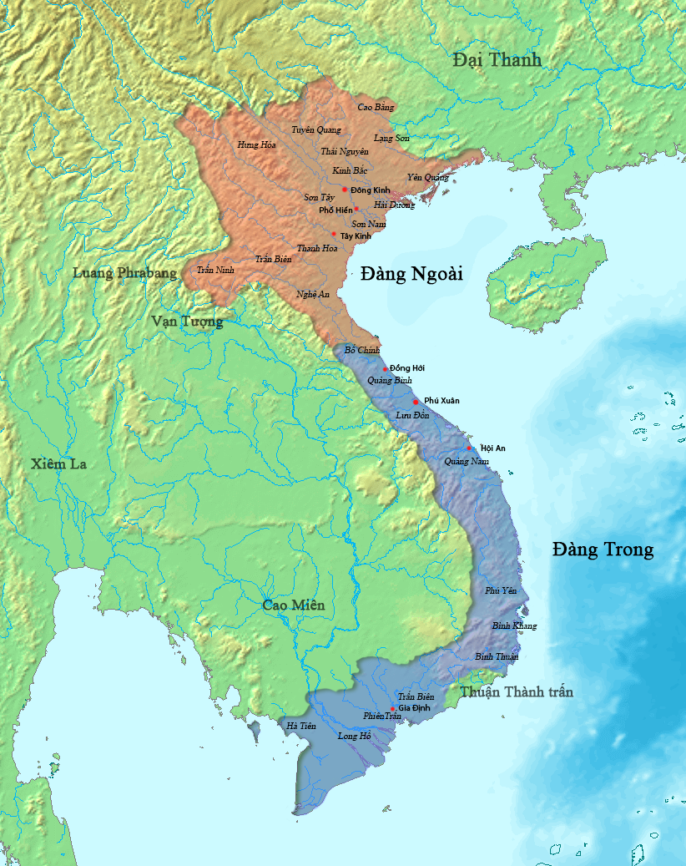
Đàng Trong:
Vùng lãnh thổ Đại Việt do chúa Nguyễn kiểm soát.
Phạm vi: từ sông Gianh trở vào Nam.
Đàng Ngoài:
Vùng lãnh thổ Đại Việt kiểm soát bởi Chúa Trịnh.
Phạm vi: từ sông Gianh trở ra Bắc.

Slide 34

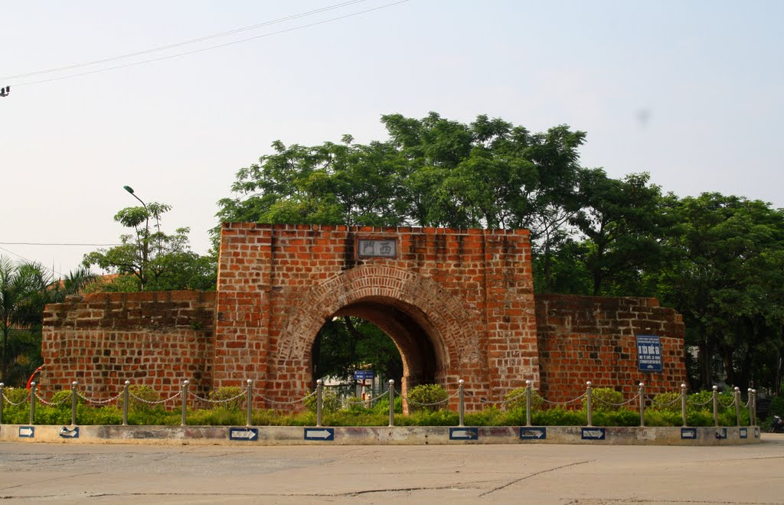
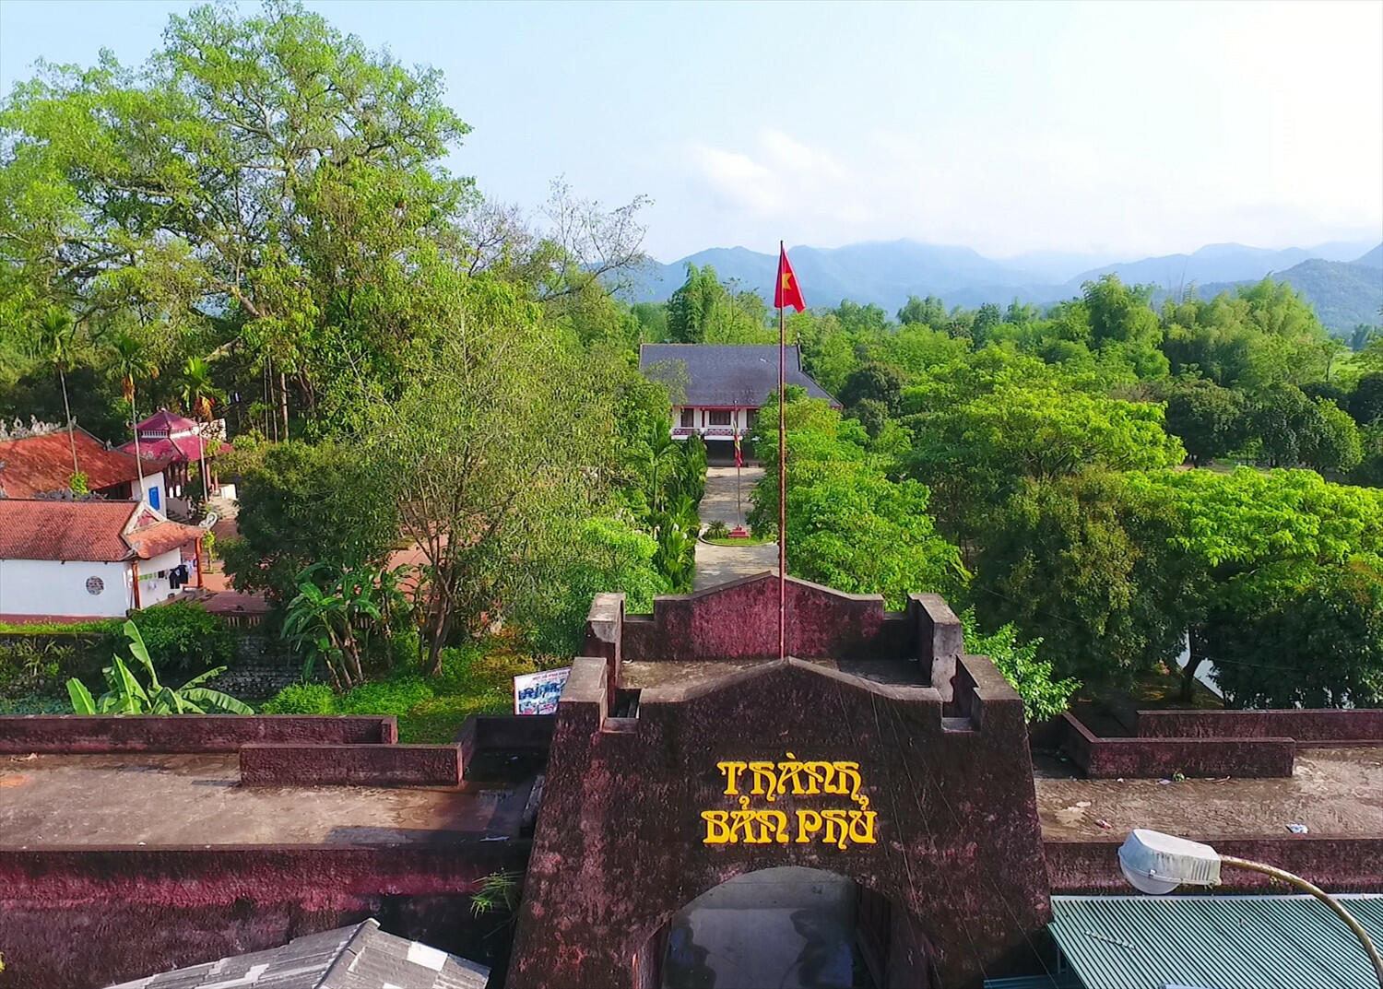
VẬN DỤNG
Tìm hiểu về di tích các thành của nhà Mạc, đặc biệt ở Cao Bằng, hãy viết một đoạn văn ngắn (khoảng 150 chữ) giới thiệu về di tích đó.
Thành nhà Mạc ở Tuyên Quang
Thành nhà Mạc ở Lạng Sơn
Thành nhà Mạc ở Cao Bằng

Slide 35


Hướng dẫn
Di tích đó ra đời vào thời gian nào? Dấu vết còn lại của di tích đó là gì? Ngày nay, các di tích đó được bảo tồn như thế nào? Các di tích đó gợi nhớ một giai đoạn lịch sử gì?
Trách nhiệm của HS đối với di sản của dân tộc, đặc biệt là di tích các thành nhà Mạc ra sao?

Slide 36


HƯỚNG DẪN VỀ NHÀ
Hoàn thành bài tập phần Vận dụng và bài tập Bài 4 – SBT Lịch sử và Địa lí 8, phần Lịch sử.
Đọc và tìm hiểu trước Bài 5: Quá trình khai phá vùng đất phía Nam từ thế kỉ XVI đến thế kỉ XVIII.
Ôn tập kiến thức đã học

Slide 37

CẢM ƠN CÁC EM
ĐÃ LẮNG NGHE BÀI GIẢNG!
HẸN GẶP LẠI!

